Slide 1
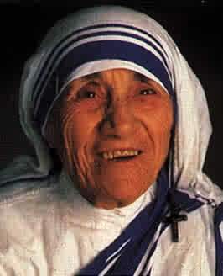
MAJKA TEREZA
NJENIM VLASTITIM RIJEČIMA
“Ne čekajte vođe; učinite to sami, čovjek čovjeku.”
Majka Tereza naučila nas je svojim vlastitim primjerom što uistinu znači “živjeti” evanđelje.

Slide 2

“Mislim da je danas svijet okrenut naopačke, i toliko je mnogo patnje zato što je tako malo ljubavi u domovima i obiteljskom životu. Nemamo vremena za našu djecu, nemamo vremena jedan za drugoga, nemamo vremena uživati jedan u drugome.”
“Ljubav počinje u našim domovima; ljubav živi u domovima i zato je danas toliko patnje i nesreće u svijetu...Izgleda da su danas svi u užasnoj žurbi, nestrpljivi da postignu što veći uspjeh, razvoj, bogatstvo i tome slično, a djeci pripada toliko malo vremena njihovih roditelja. Roditelji nemaju vremena jedno za drugo i tako u obiteljima počinje narušavanje mira u svijetu.”

Slide 3
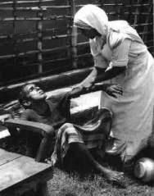
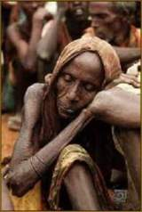
O SIROMAŠTVU
“Ja vidim Boga u svakom ljudskom biću. Kada perem rane gubavcima, imam osjećaj da njegujem samog Gospodina. Nije li to prekrasno iskustvo?" -- 1974 intervju.
“Kada vidim ovu pustoš, osjećam ljutnju u sebi. Inače sebi ne dozvoljavam ljutnju , ali nakon što sam vidjela Etiopiju ne mogu si pomoći." -- Washington 1984.

Slide 4
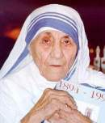
“Najstrašnije siromaštvo je osamljenost i osjećaj da nas nitko ne voli.”
“Najveća bolest današnjice nije guba niti tuberkuloza, nego osjećaj neželjenosti i odbačenosti.”
“U svijetu je više gladi za ljubavlju i prihvaćanjem, nego za kruhom.”
“Ponekad mislimo da je siromaštvo biti gladan, gol i bez doma. Ipak, najveće siromaštvo je biti neželjen, nevoljen i znati da nitko ne mari za tebe. Mi moramo početi liječiti ovu vrstu siromaštva u našim vlastitim domovima.”

Slide 5
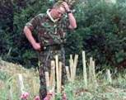
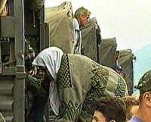
O RATU
“Nikada prije nisam bila u ratu, ali sam vidjela glad i smrt. Pitala sam se:‘ Što osjećaju ljudi koji to čine? ' Ne razumijem, ta svi su oni djeca Božja. Zašto to čine? Zaista ne razumijem. "
-- Beirut 1982, za vrijeme sukoba između izraelske vojske i palestinskih gerilaca.
“Molim Vas, izaberite put mira. ... U kratkom roku možda će biti pobjednika i pobijeđenih u ovom ratu kojeg se svi užasavamo. Ali to nikada ne može i nikada neće opravdati patnju, bol i gubitak ljudskih života koje će uzrokovati vaše oružje. "
- Pismo predsjedniku SAD-a Georgu Bushu i iračkom predsjedniku Saddamu Husseinu u siječnju 1991.

Slide 6
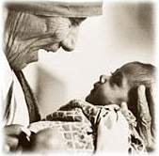
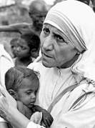

O POBAČAJU
Pobačaj je “ ubojstvo u majčinoj utrobi ... Dijete je dar Božji. Ako ga ne želite, dajte ga meni. "
“Pobačaj je najveći neprijatelj mira, jer ako majka može ubiti svoje vlastito dijete, što onda sprečava mene da ubijem tebe ili tebe da ubiješ mene? Zaista ništa.”
“Donijeti odluku da dijete mora umrijeti da bismo mi živjeli po svojim željama, to je bijeda.”

Slide 7
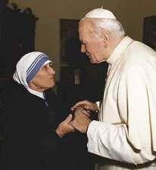
O SVOM ŽIVOTNOM POZIVU
“Mi osjećamo da je sve što radimo samo kap u oceanu. Ali ocean bi bio manji da nema te kapi.”
“Neki dan sam sanjala da sam na vratima raja. Sveti Petar mi je rekao: ‘Vrati se na zemlju, ovdje kod nas nema siromašnih predgrađa. '"
-- Citat iz razgovora sa grčkim Princem Mihaelom 1996.
“Čudo nije to što mi radimo svoj posao, nego to što nas on usrećuje.”

Slide 8
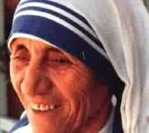
O LJUBAVI
“Ako sudite druge ljude, nemate vremena da ih ljubite.”
“Ja pokušavam siromasima za ljubav dati ono što bogati dobivaju za novac. Ne, ja ne bih dodirnula gubavca ni za tisuću funti; ali za ljubav Božju ja ga radosno liječim.”
“Spoznala sam paradoks, ako ljubite do boli, tada bol nestaje i preostaje samo ljubav.”
“Nisam baš sigurna kako će biti u raju, ali jedno sigurno znam. Kada umremo i dođe vrijeme da nam Gospodin sudi, on nas NEĆE pitati koliko smo dobrih dijela učinili u svom životu, nego s koliko smo ih LJUBAVI učinili.”

Slide 9
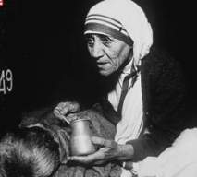
“Biti neželjen, nevoljen, zanemaren i zaboravljen od sviju, to je po mom mišljenju veće siromaštvo i glad nego nemati što jesti.”
“Nemojte misliti da prava ljubav mora činiti izvanredne stvari. Potrebno je samo ljubiti i nikada se od toga ne umoriti.”
Svaki puta kada se nekome nasmiješite, to je čin ljubavi, poklon toj osobi, to je nešto prekrasno.
Dobra djela su karike koje tvore lanac ljubavi.

Slide 10
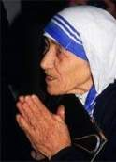
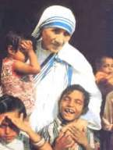
O SLUŽENJU BOGU
“Budite vjerni u malim stvarima jer u njima leži vaša snaga.”
“Svatko od njih je prerušeni Isus.”
“Ja sam mala olovka u ruci Boga koji piše ljubavno pismo svijetu.”
“Ja ne molim za uspjeh, molim samo za vjernost.”
“Znam da mi Bog neće povjeriti ništa što ne mogu izvršiti. Kad bar On ne bi imao toliko povjerenja u mene.”

Slide 11
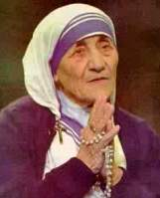
“Mnogi ljudi ne razlikuju naš rad od našeg poziva. Naš poziv je ljubav prema Isusu.”
“Slatki Gospodine, podaj mi da uvijek mogu zahvaljivati za uzvišenost svog poziva i odgovornosti koje uz njega idu. Ne dozvoli mi da ga ikada iznevjerim dopuštajući si hladnoću, neljubaznost ili nestrpljivost.”
“Trebalo bi manje govoriti; propovjedaonica nije mjesto susreta. Što vi činite? Uzimate metlu i čistite tuđu kuću. To dovoljno govori samo za sebe.”
“U ovom životu mi ne možemo činiti velike stvari. Možemo samo činiti male stvari sa velikom ljubavlju.”

Slide 12
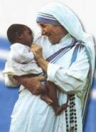
“Riječi koje ne donose svjetlo Kristovo, unose tamu.”
“Nemojmo se zadovoljiti samo davanjem novca. Novac nije dovoljan, novac može biti primljen, ali oni trebaju vaša srca da ih ljubite. Zato, širite ljubav kamo god išli.”
“Mi imamo potrebu pronaći Boga, ali njega ne možemo naći u buci i nemiru. Bog je prijatelj tišine. Pogledajte prirodu, kako drveće, cvijeće, trava rastu u tišini; pogledajte zvijezde, mjesec i sunce, kako se kreću u tišini… Potrebna nam je tišina kako bismo mogli dotaknuti duše.”

Slide 13
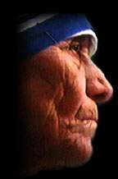
“Na kraju svog života nećemo biti suđeni po tome koliko smo stekli diploma, koliko smo zaradili novca ili koliko smo velikih djela učinili. Bit ćemo suđeni prema ‘Bio sam gladan i nahranili ste me. Bio sam gol i zaogrnuli ste me. Bio sam beskućnik i primili ste me.’” ’”

Slide 14
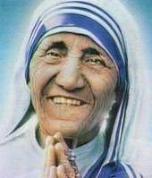
“Isus je moj Bog Isus je moj Suprug Isus je moj Život Isus je moja jedina Ljubav Isus je moje Sve!”
Ako još niste primili Isusa u svoje srce, to možete učiniti ponavljajući ovu kratku molitvu:
“Dragi Isuse, vjerujem da si ti Sin Božji i moj Spasitelj. Potrebna mi je Tvoja ljubav da me očisti od mojih grijeha i nedjela.Potrebno mi je Tvoje svjetlo da odagna moju tamu.Potreban mi je Tvoj mir da ispuni i zadovolji moje srce. Otvaram sada vrata svog srca i molim Te da uđeš u moj život i udijeliš mi dar vječnog života. Amen”

Slide 15
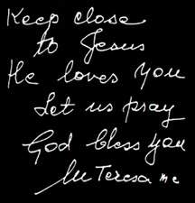
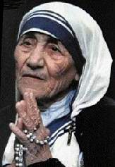
“Ako želimo da ljudi čuju poruku ljubavi, moramo je poslati u svijet. Da bi svjetiljka gorjela, moramo u nju dolijevati ulje.”
MOLIM VAS DA OVU PORUKU POŠALJETE DRUGIMA

